Slide 1
KHÁI NIỆM VỀ CON TRỎ

Slide 2

Nội dung
1
Địa chỉ của biến
2
Khái niệm con trỏ
3
Khai báo con trỏ
4
Toán tử con trỏ

Slide 3
Địa chỉ của biến
Thông tin của một biến bao gồm:
  Tên biến
  Kiểu dữ liệu của biến
  Giá trị của biến
Mỗi biến sẽ được lưu trữ tại một vị trí xác định trong ô nhớ, nếu kích thước của biến có nhiều byte thì máy tính sẽ cấp phát một dãy các byte liên tiếp nhau, địa chỉ của biến sẽ lưu byte đầu tiên trong dãy các byte này

Slide 4
Địa chỉ của biến
Ví dụ khai báo:
    int x;
    int a;
Địa chỉ biến x
Địa chỉ biến a
Byte 1
Byte 2
Byte 3
Byte 4
Byte 100
Byte 101
Byte 102
Byte 103
Các ô nhớ của biến x
Các ô nhớ của biến a

Slide 5
Địa chỉ của biến
Địa chỉ của biến luôn luôn là một số nguyên (hệ thập lục phân) dù biến đó chứa giá trị là số nguyên, số thực hay ký tự, …
Cách lấy địa chỉ của biến
&tênbiến
Ví dụ:
    int x=7;
    float y=10.5;
    printf("Dia chi cua bien x = %p”,&x)l;
    printf"Dia chi cua bien y = %p “,&y);

Slide 6

Khái niệm con trỏ
Con trỏ là 1 biến chứa một địa chỉ của biến khác
Giá trị biến a = 10
aPtr
a
10
Con trỏ trỏ đến vùng nhớ của biến a

Slide 7
Khai báo con trỏ
Cú pháp:
<Type> *Tên biến con trỏ;
    type: xác định kiểu dữ liệu của biến mà con trỏ trỏ đến
    Sau khai báo pointer variable trỏ tới NULL (chưa trỏ tới 1 đối tượng.
  Ví dụ:
int *a;
a

Slide 8
Các biểu tượng được sử dụng trong con trỏ
Biểu tượng | Tên | Mô tả
& | Địa chỉ của toán tử | Xác định địa chỉ của một biến.
* | Toán tử liên kết. | Truy cập đến giá trị của địa chỉ.

Slide 9
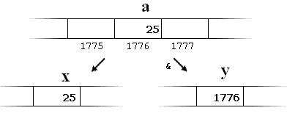
Toán tử địa chỉ (pointer operators)
Toán tử & là toán tử 1 ngôi, trả về địa chỉ của một biến
Toán tử & dùng để gán địa chỉ của biến cho biến con trỏ
Cú pháp:
<Tên biến con trỏ>=&<Tên biến>
Ví dụ:
  int a = 25, x;
  int *y;
  x = a;
  y=&a;
  y=a;//sai

Slide 10
Toán tử liên kết
Toán tử * là lấy giá trị của biến nơi con trỏ trỏ vào
Cú pháp:
* <Tên biến con trỏ>=tên biên;
Ví dụ:
  int a=20;
  int *p; p->Null
  p=&a;
  *p=a=20
  a=50=> *ơ=50
  *p=90=> a=90

Slide 11
CÁC THAO TÁC TRÊN CON TRỎ
Phép gán
Phép tăng giảm địa chỉ

Slide 12
Lệnh gán con trỏ
Phép gán cho các con trỏ cùng kiểu dữ liệu
  Ví dụ:
      int x=10;
      int *p1, *p2;
      p1 = &x;
      p2 = p1;
  Sau khi đọan lệnh trên được thực hiện, cả hai p1 và p2 cùng trỏ đến biến x.

Slide 13
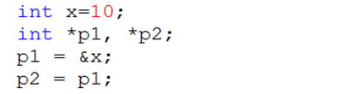
Lệnh gán con trỏ
Ví dụ
p1
P2=
P1
int main()
{
int x=10;
int *p1,*p2;
p1=&x;
p2=p1;
printf("x= %d\n",x);
printf("*p1= %d\n",x);
printf("*p2= %d\n",x);
return 0;
}
X=10

Slide 14
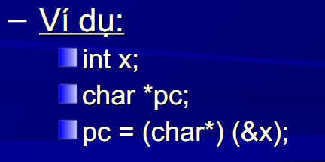
Phép gán
Int *p;
P=NULL;// gán con trỏ cho NULL
Muốn gán cho con trỏ khác kiểu phải dùng ép kiểu

Slide 15
Phép tăng giảm địa chỉ
float x[30]; *px;
px = &x[10];
px++ trỏ tới phần tử x[11]
px - - trỏ tới phần tử x[9]
px + i trỏ tới phần tử x[10 + i]
px – i trỏ tới phần tử x[10 – i]

Slide 16
Lưu ý: cả hai toán tử tăng (++) và giảm (--) đều có quyền ưu tiên lớn hơn toán tử *
Ví dụ: *p++;
  Lệnh *p++ tương đương với *(p++) : thực hiện là tăng p (địa chỉ ô nhớ mà nó trỏ tới chứ không phải là giá trị trỏ tới).

Slide 17
Cấp phát bộ nhớ động
1
Khái niệm cấp phát động
2
Cấp phát động với C
3
Con trỏ void
4
Con trỏ NULL

Slide 18
Khái niệm cấp phát động
Khi khai báo một mảng, hoặc biến thì kích cỡ vùng nhớ khai báo là cố định và không thể thay đổi trong thời gian chương trình chạy, và chỉ giải phóng bộ nhớ khi thoát khỏi chương trình =>hạn chế.
Giải pháp ở đây chính là bộ nhớ động
C/C++ hỗ trợ hai hệ thống cấp phát động: một hệ thống được định nghĩa bởi C và một được định nghĩa bởi C++.
Notes:
Bộ nhớ trong chương trình C/C++ của bạn được phân thành hai phần:
Stack: Tất cả biến được khai báo bên trong hàm sẽ nhận bộ nhớ từ stack trong C/C++.
Heap: Được sử dụng để cấp phát bộ nhớ động khi chương trình chạy.

Slide 19
Cấp phát động bằng C
Malloc
calloc
void* malloc (số byte cần cấp phát cho toàn bộ chương trình);
Cấp phát một vùng nhớ có kích thước là số byte
Dùng thư viện: stdlib.h
void* calloc (số lượng ô cần cấp phát, độ lớn của 1 ô)
Cấp phát vùng nhớ đủ chứa số lượng ô
Notes:
Malloc: memory allocation:

Slide 20
Cấp phát động bằng C
Ví dụ 1:
char *p;
p = (char *) malloc(1000); //cấp phát 1000 bytes
Vì hàm malloc() trả về con trỏ kiểu void, nên phải ép kiểu nó thành con trỏ char cho phù hợp với biến con trỏ p.
Ví dụ 2:
    int *p;
    p = (int *) malloc(50*sizeof(int));
Toán tử sizeof để xác định kích thước kiểu dữ liệu int.

Slide 21
Cấp phát động bằng C
Kiểm tra giá trị trả về của hàm malloc() để biết là bộ nhớ có được cấp phát thành công hay không.
  Ví dụ:
      p = (int *)malloc(100);
      if(p == NULL)
      {
      printf("Khong du bo nho“);
      exit(1);
      }

Slide 22
Giải phóng bộ nhớ
Hàm free(): Trả về vùng nhớ được cấp phát bởi hàm malloc().
Cú pháp:
void free(void *p);
    p là con trỏ đến vùng nhớ đã được cấp phát trước đó bởi hàm malloc().

Slide 23
Con trỏ void
Con trỏ void là một lọai con trỏ đặc biệt mà có thể trỏ đến bất kỳ kiểu dữ liệu nào.
Cú pháp:
void *pointerVariable;
Ví dụ:
    void *p;
    p = &a; // p trỏ đến biến nguyên a
    p = &f; //p trỏ đến biến thực f

Slide 24
Con trỏ void
Tuy nhiên, ta cũng có thể ép kiểu con trỏ về đúng kiểu tương ứng khi dùng trong các biểu thức.
Ví dụ:
  Nếu p đang trỏ đến biến nguyên a, để tăng giá trị của biến a lên 10 ta phải dùng lệnh sau:
  (int*)*p + 10;
  Nếu p đang trỏ đến biến thực f, để tăng giá trị của biến f lên 10 ta phải dùng lệnh sau:
  (float*)*p + 10;

Slide 25
Con trỏ NULL
Con trỏ NULL là một hằng số có giá trị bằng 0 được xác định trong một số thư viện chuẩn. Hãy xem xét chương trình sau -
Ví dụ
#include <stdio.h>
int main () {
int *ptr = NULL;
printf("The value of ptr is : %x\n", ptr );
return 0;
}

Slide 26
CON TRỎ VÀ MẢNG

Slide 27
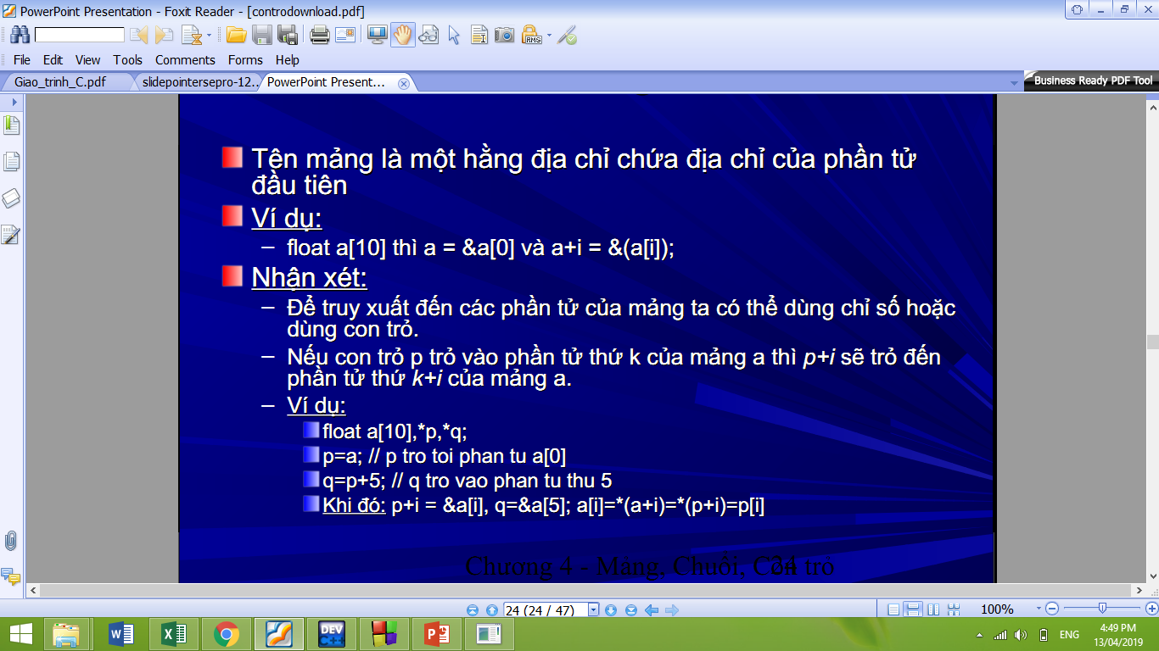
Con trỏ và mảng
  Tên của một mảng tương đương với địa chỉ phần tử đầu tiên của nó
  Ví dụ: float a[10] thì a=&a[0] và a+i=&(a[i])
Notes:
Giữa mảng và con trỏ có một sự liên hệ rất chặt chẽ:
Những phần tử của mảng được xác định bằng chỉ số trong mảng và cũng có thể được xác định qua biến con trỏ.

Slide 28
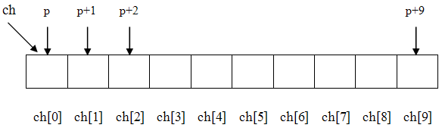
Con trỏ và mảng
Ví dụ:
  char ch[10], *p; p = ch;
p được gán địa chỉ của phần tử đầu tiên của mảng ch.
                p = ch;
Để tham chiếu phần tử thứ 3 trong mảng ch, ta dùng một trong 2 cách sau:
                ch[2] hoặc *(p+2)

Slide 29
Con trỏ và mảng
Truy cập các phần tử mảng bằng con trỏ
Kiểu mảng | Kiểu con trỏ
&<Tên mảng>[0] | <Tên con trỏ >
&<Tên mảng> [<Vị trí>] | <Tên con trỏ> + <Vị trí>
<Tên mảng>[<Vị trí>] | *(< Tên con trỏ > + <Vị trí>)

Slide 30
Con trỏ và mảng
Ví dụ:
Numbers
10
20
30
40
50
p
p
p
p
p
p
#include <stdio.h>
#include <conio.h>
void main ()
{
int numbers[5], * p;
p = numbers; *p = 10;
p++; *p = 20;
p = &numbers[2]; *p = 30;
p = numbers + 3; *p = 40;
p = numbers; *(p+4) = 50;
for (int n=0; n<5; n++)
printf(“%d”, numbers[n] );
}
p

Slide 31
Ví dụ
main()
{
int a[3]={10,20,30};
int *ptr;
ptr=a;
printf(“Noi dung cua a[0]=%d\n”,
*ptr);
printf(“Noi dung cua a[1]=%d\n”,
*(ptr+1);
printf(“Noi dung cua a[1]=%d\n”,
*(ptr+2);
}

Slide 32
/*Minh họa việc nhập dữ liệu vào mảng bằng con trỏ*/
#include <stdio.h>
#include <stdlib.h>
int main()
{
int i, a[5], *p;
p=a;
for(i=0;i<5;i++)
{
printf("\n a[%d]= ",i);
scanf("%d",p+i);//Nhap vao dia chi &a[i]
}
for(i=0;i<5;i++)
printf("%d\t", *(a+i));
return 0;
}

Slide 33
Hàm và mảng đa chiều
Mảng 2 chiều là mảng 1 chiều của mảng
A trỏ tới phần tử a[0][0]
A+1 trỏ tới phần tử a[0][1], …
Khai báo: int *pa, int n;
  Cấp phát mảng hai chiều:
  pa = (int*)malloc(số dòng*số cột*sizeof(int));
  truy cập phần tử a[i][j]j, dùng công thức *(pa+i*số cột+j)

Slide 34
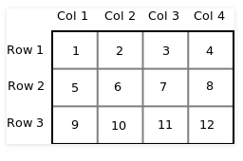
Ví dụ;
int mảng [3] [4] = {{1, 2, 3, 4}, {5, 6, 7, 8}, {9, 10, 11, 12}};

Slide 35
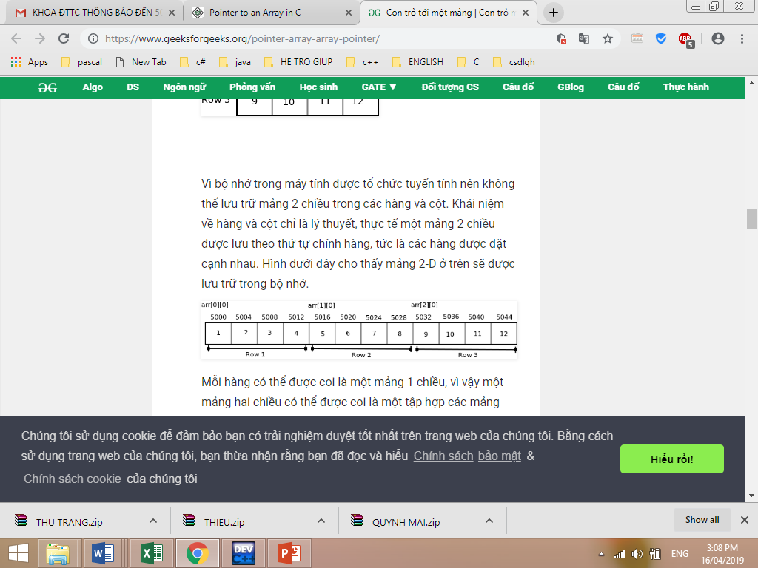
thực tế một mảng 2 chiều được lưu theo thứ tự chính hàng, tức là các hàng được đặt cạnh nhau.
Notes:
Vì bộ nhớ trong máy tính được tổ chức tuyến tính nên không thể lưu trữ mảng 2 chiều trong các hàng và cột. Khái niệm về hàng và cột chỉ là lý thuyết, thực tế một mảng 2 chiều được lưu theo thứ tự chính hàng, tức là các hàng được đặt cạnh nhau. Hình dưới đây cho thấy mảng 2-D ở trên sẽ được lưu trữ trong bộ nhớ.

Slide 36
Ví dụ
#include<stdio.h>
#include<stdlib.h>
int main(){
int *p;
p = (int*)malloc(2*3*sizeof(int));
int i, j;
//scanf("%d",&a[i][j]) &a[i][j] <=> ( p + socot * i + j )
for(i = 0; i < 2; i++){
for(j = 0; j < 3; j++){
scanf("%d",(p + 3 * i + j)); }
}
printf("Mang hai chieu cua ban sau khi nhap la : \n");
for(i = 0; i < 2; i++){
for(j = 0; j < 3; j++){
printf("%d ",*(p + 3 * i + j));
}
printf("\n");
}
return 0;
}

Slide 37
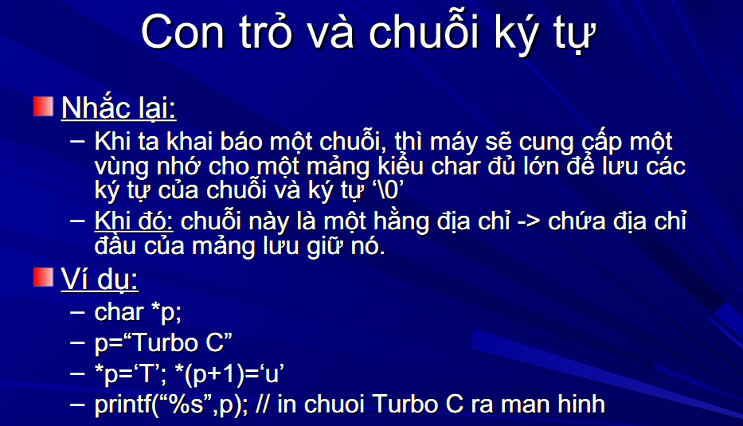
Con trỏ và chuỗi ký tự

Slide 38
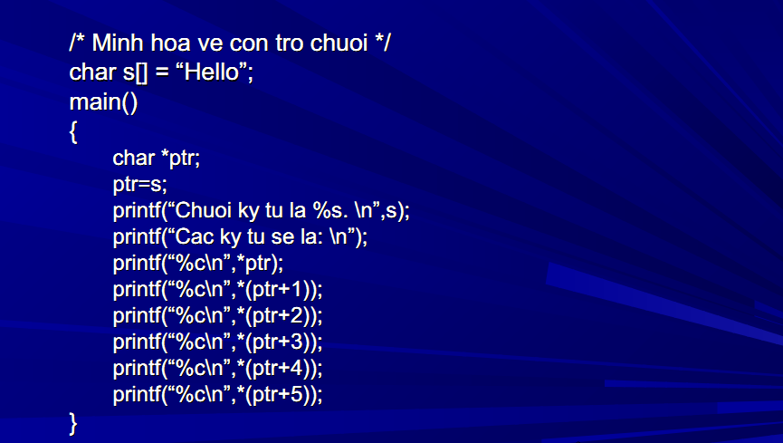

Slide 39
Con trỏ đến cấu trúc
Một biến con trỏ có thể trỏ đến một biến kiểu cấu trúc.
Cú pháp khai báo một con trỏ cấu trúc
struct <tên cấu trúc> * <tên pointer>;
Ví dụ:
          typedef struct diem
          {
          int x;
          int y;
          };
          diem *p;//p là con trỏ cấu trúc.

Slide 40
VÍ DỤ
typedef struct SINHVIEN
{
char ht[30];
int tuoi;
float dtb;
}sv;
sv nhap()
{
sv sv1;
fflush(stdin);
printf("Nhap hoten: ");gets(sv1.ht);
printf("Nhap tuoi: "); scanf("%d",&sv1.tuoi);
printf("Nhap dib: ");scanf("%f",&sv1.dtb);
return sv1;}
}

Slide 41
sv* Nhap(unsigned int n)
{
sv *p=(sv*)malloc(sizeof(sv));
int i=0;
for(i=0;i<n;i++)
{
printf("Nhap sv thu %d: ",i);
p[i]=nhap();
}
return p;
}

Slide 42
main()
{
unsigned int n;
sv *sv1;
printf("Nhap vao so sinh vien:");
scanf("%d",&n);
sv1 = Nhap(n);
//sv *sv2;
//sv2 = sv1;
xuat(sv1,n);
getch();
}

Slide 43
void Xuat(sv sv1)
{
printf("%s\t%d\t%f",sv1.ht,sv1.tuoi,sv1.dtb);
}
void xuat(sv *sv1, unsigned int n) {
printf("\nHo ten\ttuoi\tdiemtb\n");
for(int i =0; i<n; i++)
{
Xuat(sv1[i]);
printf("\n");
}
}

Slide 44


